Slide 1



PROYECTO “TRANSCRIPTOR DE WHATSAPP ALLOXENTRIC”
PRESENTACIÓN FINAL CAPSTONE

Slide 2
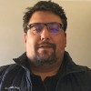
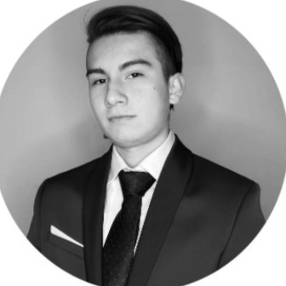
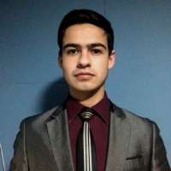

PROYECTO “TRANSCRIPTOR DE WHATSAPP ALLOXENTRIC”
Carlos Correa
Lider de Proyecto
Reuniones con el Scrum master y monitoreo proyecto
Alvaro Jara
Scrum Master
Diseño, Desarrollo, Documentación, QA, Gestión Trello
INTEGRANTES DEL PROYECTO
Jonathan Velasquez
Desarrollador
Diseño, Desarrollo, Documentación, QA
Patricio Gonzalez
Desarrollador
Diseño, Desarrollo, Documentación, QA

Slide 3
PROYECTO “TRANSCRIPTOR DE WHATSAPP ALLOXENTRIC”
DESCRIPCIÓN DEL PROYECTO
Problema o dolor
No siempre tenemos tiempo de escuchar los audios de whatsapp o las condiciones, para ello, la empresa Alloxentric no cuenta con un servicio para solventar este problema.
Este problema nos aporta a nosotros como ingenieros, experiencia práctica en el desarrollo e integracion de tecnologias.
También es un aporte para nuestro cliente al otorgarle una solución práctica, intuitiva e innovadora, junto con que abre una nueva área de servicio a su empresa.
Propuesta de solución
La solución propuesta es:
Un asistente virtual/bot que transcribe los audios(de audio a texto) que el cliente de alloxentric envía, esto si tiene créditos disponibles, si no se redirigirá a la página web donde se ofrecen planes.
Una página web donde se vendan planes con créditos los cuales se usarán para transcribir audios.

Slide 4
PROYECTO “TRANSCRIPTOR DE WHATSAPP ALLOXENTRIC”
Objetivo General
El sistema tiene como objetivo permitir a los clientes transcribir audios a texto de manera eficiente, realizar y gestionar compras de planes de suscripción, visualización de transcripciones, administración de planes, suscripciones, ventas e informes de ventas.
Objetivos Específicos
Implementar una plataforma web que permita a los usuarios visualizar y comprar planes de suscripción para la transcripción.
Desarrollar un bot de Whatsapp que sea intermediario para la recepción de audios y entrega de transcripciones a los usuarios.
Integrar un servicio de pago para poder generar suscripciones.
Integrar un servicio de transcripción de audios a texto con un modelo IA
Desarrollar un módulo de administración para que los miembros de la empresa gestionen los planes y ventas.
Implementar un sistema de generación de reportes y Dashboard para visualizar información relevante
Implementar un apartado con información para el usuario, editar, visualizar transcripciones y gestionar su suscripción

Slide 5
PROYECTO “TRANSCRIPTOR DE WHATSAPP ALLOXENTRIC”
Alcances y limitaciones del proyecto
Alcance:
El alcance del proyecto incluye el desarrollo e implementación de un sistema que permite a los clientes transcribir audios a texto, mediante un bot de whatsapp, con la posibilidad de comprar suscripciones a través de la plataforma web. Se desarrolló un panel de administración para gestionar planes, ventas y suscripciones, además de poder generar reportes mensuales.
Limitaciones:
Conocimiento en tecnologías como chatscript y Docker
Frontend con Vue, backend con FastAPI y BD con mongo
La autenticación de usuarios debe ser con keycloak

Slide 6
PROYECTO “TRANSCRIPTOR DE WHATSAPP ALLOXENTRIC”
Metodología de trabajo para el desarrollo del proyecto
Para este proyecto se utilizó la metodología ágil SCRUM, dado que se adapta a los requerimientos permitiendo un enfoque flexible e iterativo, se realizaron 2 reuniones con el equipo de trabajo y una reunión con el cliente semanalmente. Este proyecto se dividió en 3 sprints cada uno de ellos correspondiente a una de las fases clave del desarrollo, Sprint 1 Planificación y análisis, Sprint 2 Desarrollo y Ejecución, Sprint 3 Validación y Cierre. A pesar de que esta metodología era la que más se adapta al proyecto, no se siguió la metodología como se debía, producto de esto, hubieron problemas con las fechas y retrasos en el desarrollo.
Tampoco se documentaron las pruebas realizadas en el desarrollo, a pesar de haberse realizado.

Slide 7
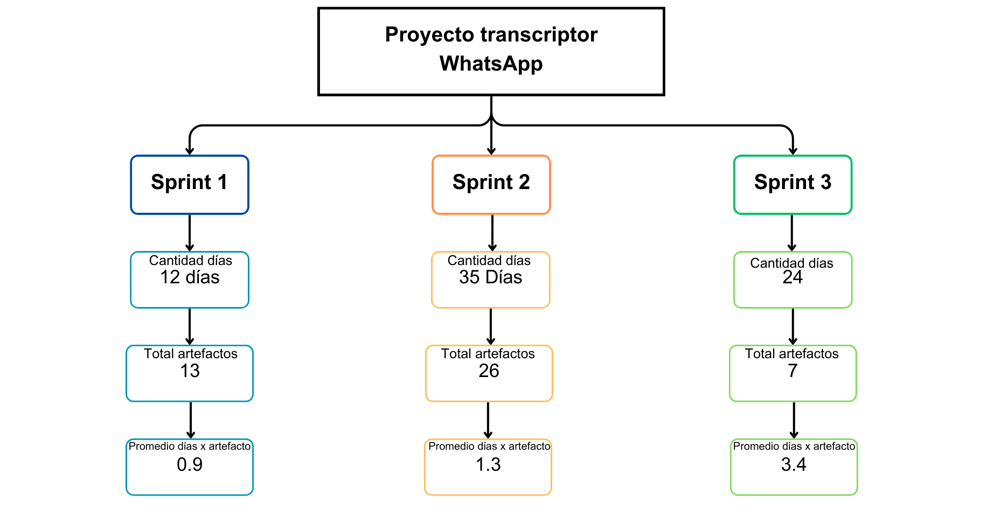
PROYECTO “TRANSCRIPTOR DE WHATSAPP ALLOXENTRIC”
Cronograma para el desarrollo del proyecto
* Utilizar cronograma de inicio, indicando el cumplimiento al término del proyecto

Slide 8
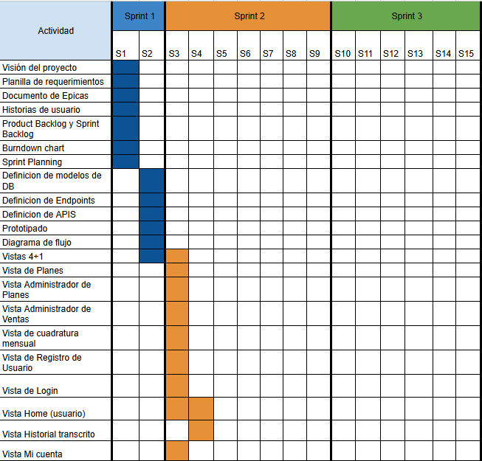
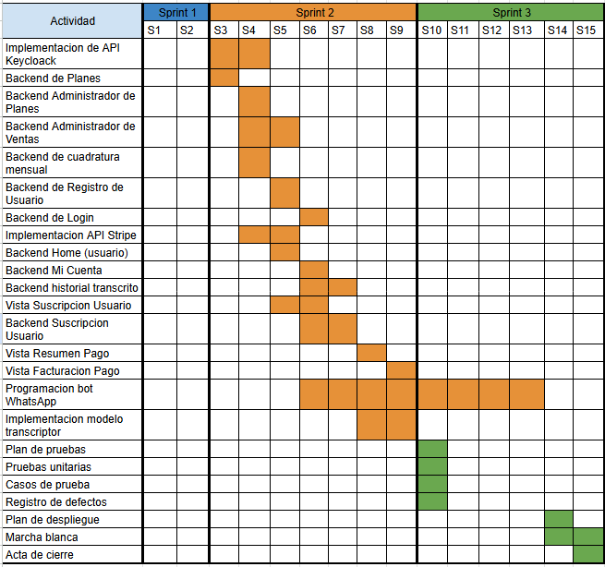
PROYECTO “TRANSCRIPTOR DE WHATSAPP ALLOXENTRIC”
Cronograma para el desarrollo del proyecto
* Utilizar cronograma de inicio, indicando el cumplimiento al término del proyecto

Slide 9
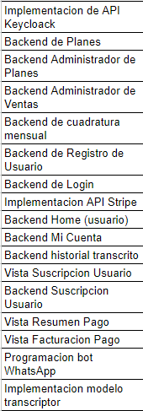

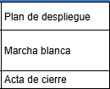
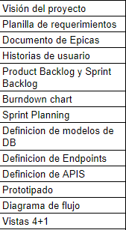
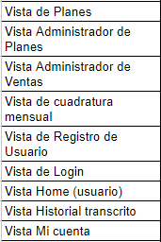
PROYECTO “TRANSCRIPTOR DE WHATSAPP ALLOXENTRIC”
KPIs del proyecto
Aquí se presentan todos los artefactos del proyecto, los artefactos que menos dificultades nos presentaron, fueron todo lo relacionado al diseño y desarrollo de vistas. Los artefactos que más dificultades nos presentaron son la programación del bot y la implementación de keycloak al ser tecnologías desconocidas y con poca documentación.

Slide 10
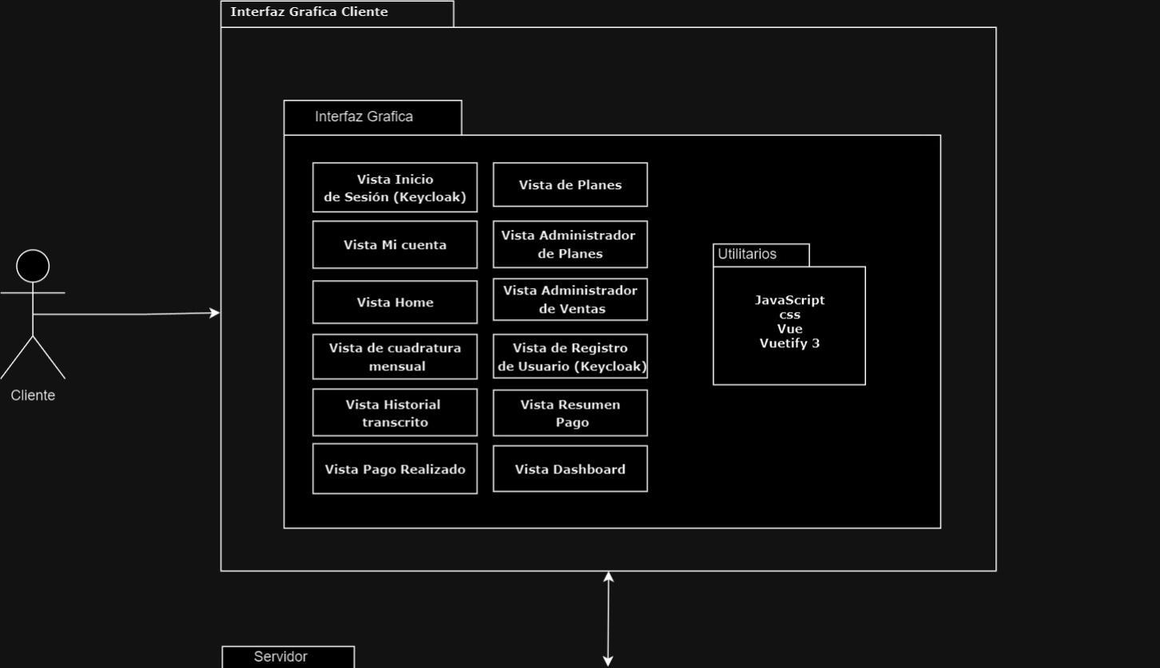
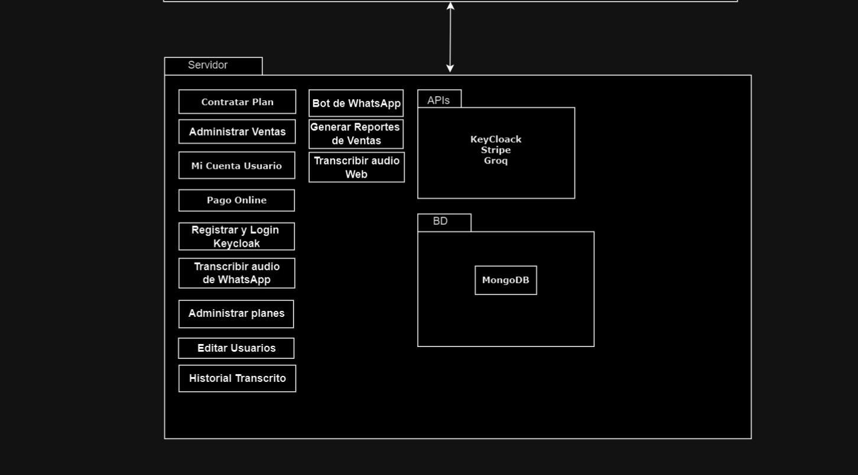
PROYECTO “TRANSCRIPTOR DE WHATSAPP ALLOXENTRIC”
Arquitectura del software

Slide 11

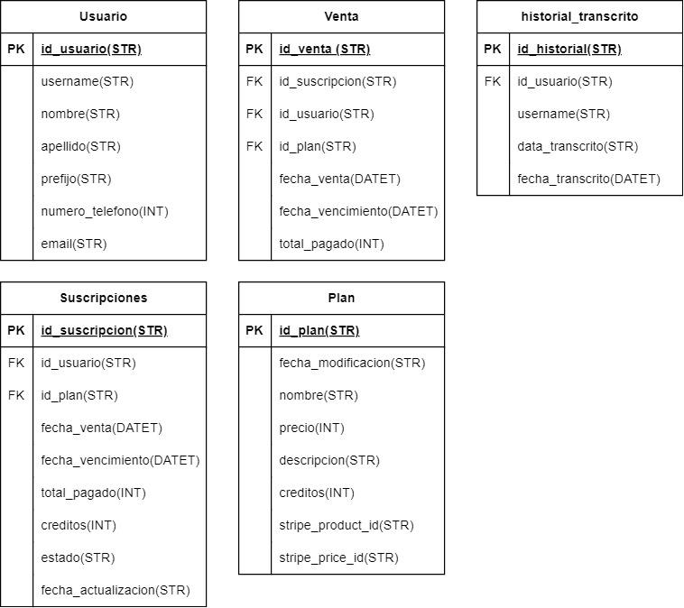
PROYECTO “TRANSCRIPTOR DE WHATSAPP ALLOXENTRIC”
Modelo de datos

Slide 12










PROYECTO “TRANSCRIPTOR DE WHATSAPP ALLOXENTRIC”
Tecnologías utilizadas

Slide 13
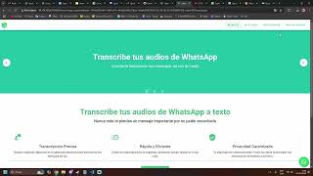
DEMOSTRACIÓN DEL RESULTADO DEL PROYECTO
Link Pagina:
http://34.176.135.227:8080/

Slide 14
Obstáculos presentados durante el desarrollo
Bajo conocimiento de chatscript y poca documentación sobre este
Sin conocimientos previos de vue, fastapi y keycloak
Tiempo de despliegue por parte de la empresa
Sin acceso a las máquinas de la empresa para el despliegue

Slide 15
Resultados obtenidos
Finalmente, el proyecto realizado, cumple con los requerimientos iniciales del cliente, que consisten en un asistente virtual que transcribe de audio a texto, con su propia página web, en una última reunión, el proyecto fue aprobado por el cliente, dando cierre formalmente al proyecto.
La solución implementada fue bien recibida por el cliente, a pesar de que, creemos que tuvimos varias fallas en el uso de la metodología scrum, logramos finalizar el proyecto de forma exitosa

Slide 16
PREGUNTAS DE LA COMISIÓN

